Slide 1

מגל וייס, שי דיין, רועי פילר

Slide 2
רקע כללי
כלי המשמש גלגלי עזר לתלמידים לפיתוח מיומנויות כתיבה על ידי שימוש בתיבת כתיבה חכמה
כלי ידידותי המספק חווית למידה על ידי משחקי למידה, הקראת טקסטים וליווי בכתיבת מטלות
כלי המייעל את האינטרקציה בין המורה לתלמידים בעזרת יכולות אנליזה ומעקב אחר התקדמות התלמידים

Slide 3
החזון
פיתוח שיטת לימוד מודרנית ויעילה לפיתוח מהיר ואפקטיבי של מיומנויות כתיבה
פיתוח שיטת לימוד אטרקטיבית וידידותית לתלמידים שמעצימה את חווית הלמידה
הבאת התלמידים לרמה גבוהה של כתיבה שתפתח דלת לאפשרויות רבות ולמימוש עצמי

Slide 4
תחום מיומנויות הכתיבה
ליקויי כתיבה גורמים פער משמעותי בין הכתיבה לבין מיומנויות אחרות, כגון חשיבה, היזכרות ויכולת-הניסוח.
ליקויי כתיבה מנמיכים את התיפקוד במבחנים בכתב, וכאשר הם משמעותיים, הם אינם מאפשרים לכותב להפגין את הידע והיכולת האמיתיים שלו באמצעות הכתיבה.
ניתן לשפר את מיומנות הכתיבה על ידי מתן אסטרטגיות כתיבה וטיפים לכתיבה שימושית, בין אם כתיבה בהבעת עמדה ובין אם תשובה לגבי שאלה ספציפית.

Slide 5
הרעיון הכללי
“Michtava” Server
Pupils Interface
Teachers Interface
2. Answering questions, while getting real-time feedback from “Michtava”, until the final answers are ready
3. Final Check
1. Texts and Questions upload
Pupil
Teacher

Slide 6
דרישות פונקציונליות מרכזיות
הקראת טקסטים בקול
הצעת משפטי מפתח לשימוש בעת הכתיבה
הצגת מילים נרדפות להעשרת הכתיבה
הגבלת כמות המילים בתשובה
הצעת מילות קישור לשימוש בכתיבה ומעקב אחרי הכמות שלהן

Slide 7
דרישות לא פונקציונליות
ממשקי משתמש בעברית
ממשק משתמש נוח וידידותי לתלמידים
תמיכה בכמות גדולה של data
תמיכה בכמות גדולה של משתמשים בו-זמנית
אי-אובדן מידע בעת תקשורת לקויה עם השרת

Slide 8
אב-טיפוס והדגמת תרחישי שימוש

Slide 9

כניסה למורה
כניסה לתלמיד

Slide 10
חזור
שם משתמש
סיסמא
כניסה
כניסה לתלמיד / מורה

Slide 11
מסכים עבור התלמיד

Slide 12
התנתק
פרופיל אישי
ברוך הבא <שם משתמש>, אנא בחר מקצוע:
מדעים
הסטוריה
תרבות ישראל
ספרות

Slide 13
התנתק
פרופיל אישי
חזור
ספרות כיתה ז'
אגדות וסיפורי עם
בלדות ספרותיות
בלדות סקוטיות
שואה וגבורה
רומנסות
סיפור קצר מתורגם
מאבק וזיכרון
שירה

Slide 14
התנתק
פרופיל אישי
חזור
אגדות וסיפורי עם
המסמר / נאווי אליהו
אם לא למעלה מזה / פרץ יצחק לייבוש
שלוש הטבעות / בוקאצ'יו ג'ובאני

Slide 15
התנתק
פרופיל אישי
חזור
המסמר / נאווי אליהו
לסיפור
משחקי אוצר מילים
תרגול כתיבה

Slide 16

התנתק
פרופיל אישי
חזור
הקראה
המסמר / נאווי אליהו - הסיפור
תוכן הסיפור...

Slide 17
התנתק
פרופיל אישי
חזור
המסמר / נאווי אליהו – משחקי אוצר מילים
מילים נרדפות – קוד המשחק: 25528
מילה והיפוכה – קוד המשחק: 1796

Slide 18
התנתק
פרופיל אישי
חזור
המסמר / נאווי אליהו – תרגול כתיבה
המשך לשאלות

Slide 19
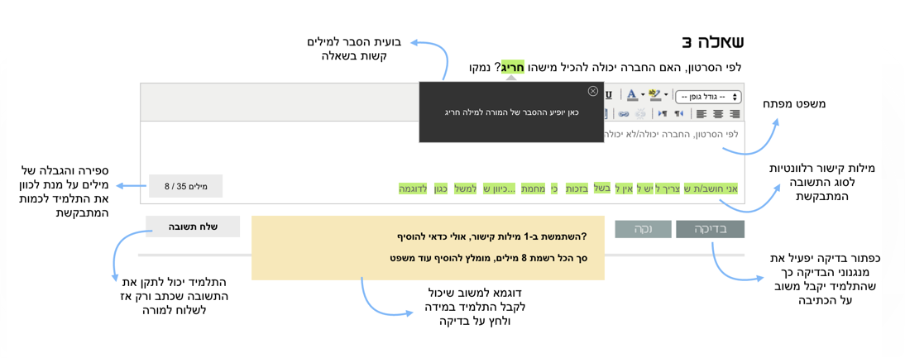

Slide 20
התנתק
חזור
פרופיל אישי
מדעים
הסטוריה
תרבות ישראל
ספרות

Slide 21
התנתק
חזור
פרופיל אישי
מדעים

Slide 22
מסכים עבור המורה

Slide 23
התנתק
ברוך הבא <שם משתמש>
רשימת כיתות
הוספת תוכן
רשימת מורים
הוספת משתמשים / כיתות
רשימת תלמידים
בדיקת שאלות

Slide 24
התנתק
חזור
הוספת תוכן
הוספת סיפור
הוספת קובץ שמע
הוספת שאלות
עריכת שאלות
הוספת פירושי מילים

Slide 25
התנתק
חזור
הוספת משתמשים / כיתות
הוספת כיתה
הוספת תלמיד
הוספת מורה

Slide 26
התנתק
חזור
בדיקת שאלות
כיתה ז' 2
כיתה ח' 2
כיתה ט' 1

Slide 27
התנתק
חזור
בדיקת שאלות
כיתה ז' 2
תלמיד א'
ממתין לבדיקה
תלמיד ב'
תלמיד ג'

Slide 28
התנתק
חזור
רשימת כיתות
כיתה ז' 1
כיתה ז' 2
כיתה ח' 1
כיתה ח' 2
כיתה ט' 1

Slide 29
התנתק
חזור
כיתה ז' 1
תלמיד א'
תלמיד ב'
תלמיד ג'
תלמיד ד'
עריכת פרטי הכיתה

Slide 30
התנתק
חזור
כיתה ז' 1
עריכת פרטי הכיתה
הוסף תלמיד
הסר תלמיד

Slide 31
התנתק
חזור
רשימת מורים
מורה א'
מורה ב'
מורה ג'
מורה ד'
מורה ה'

Slide 32
התנתק
חזור
מורה א'
כיתה ז' 2
כיתה ט' 1
עריכת פרטי המורה

Slide 33
התנתק
חזור
מורה א'
עריכת פרטי המורה
הוסף כיתה
הסר כיתה

Slide 34
התנתק
חזור
רשימת תלמידים
תלמיד א'
תלמיד ב'
תלמיד ג'
תלמיד ד'
תלמיד ה'

Slide 35
התנתק
חזור
תלמיד א'
כיתה ח' 2
עריכת פרטי התלמיד

Slide 36
התנתק
חזור
תלמיד א'
עריכת פרטי התלמיד
שנה כיתה

Slide 37
סטטוס
מחקר קיים על תחום מיומנויות הכתיבה והלמידה
מסמך דרישות מלא (ARD)
אב-טיפוס מוכן (Mockup)
תרחישי שימוש מפורטים
דיאגרמת מידע של צד השרת (UML)

Slide 38
סיכונים ואתגרים
התממשקות למערכות חיצוניות:
מערכת אוטומטית להקראת טקסט בעברית
משחקי online חיצוניים (לצורכי מעקב אחר צבירת נקודות)

Slide 39
איטרציה ראשונה

Slide 40


